Slide 1
Изготовление панно в технике мокрого валяния
Выполнила Нежданова Е.Н.
МБОУ СОШ № 38
г.Барнаул

Slide 2
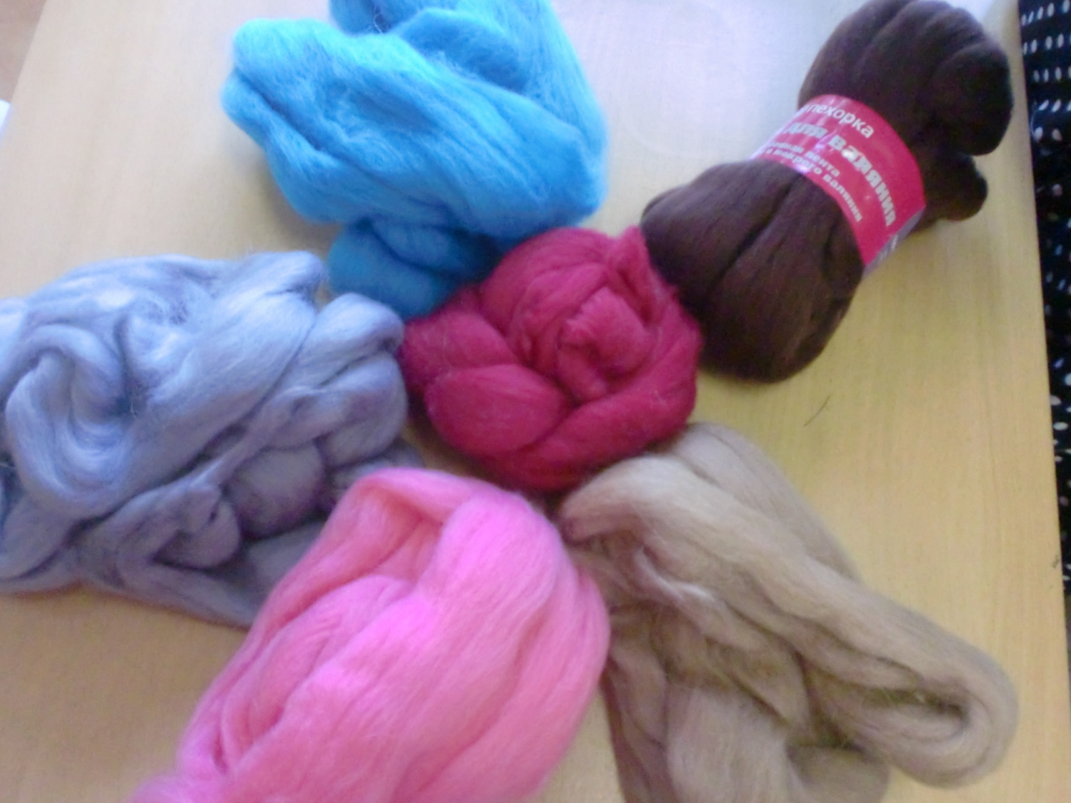
Понадобятся: шерсть

Slide 3
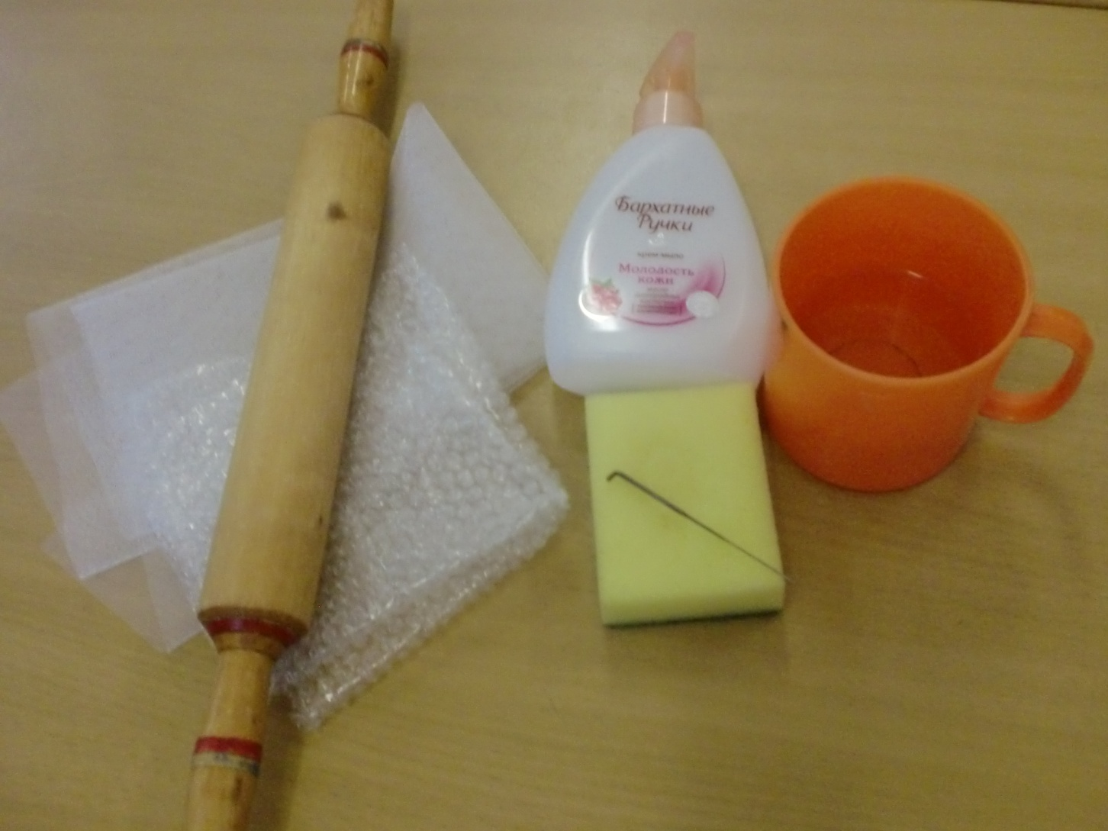
жидкое мыло, вода,ткань,пупырчатый полиэтилен,скалка,фатин

Slide 4
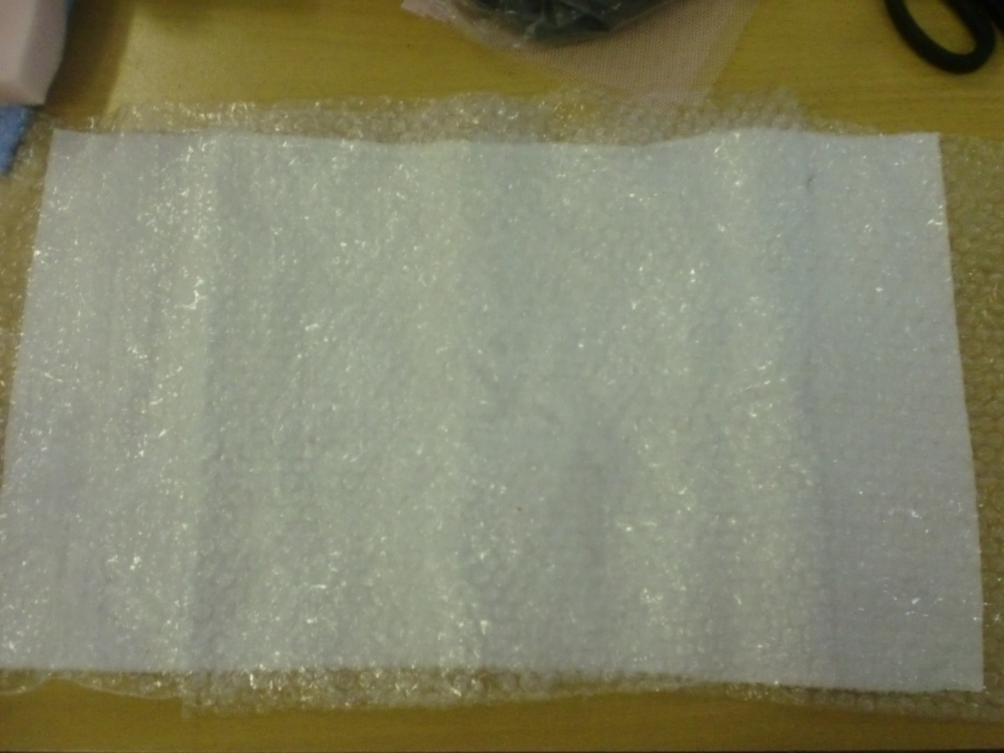
Разложить полиэтилен на ткань

Slide 5
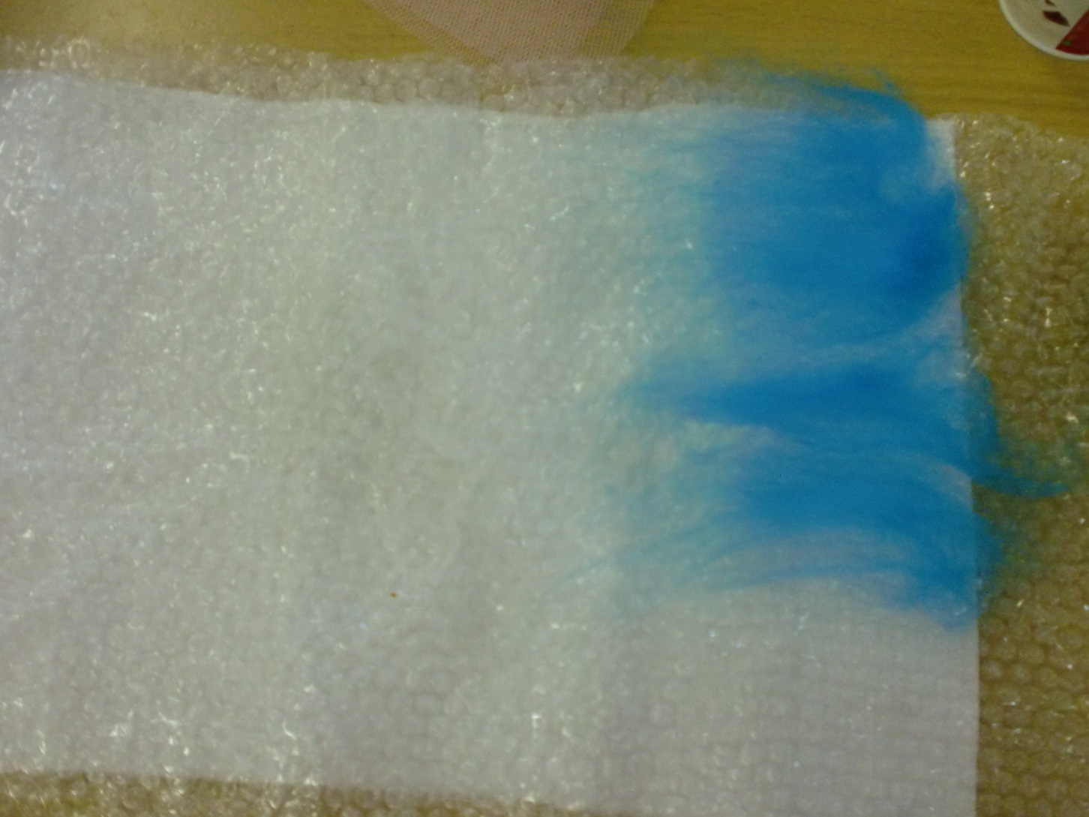
Отщипывать шерсть и укладывать в горизонтальном направлении

Slide 6
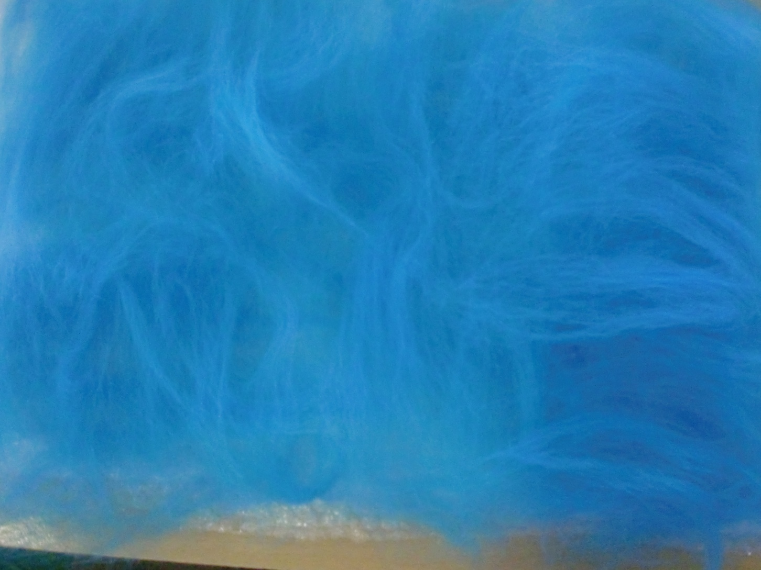
Затем в вертикальном

Slide 7
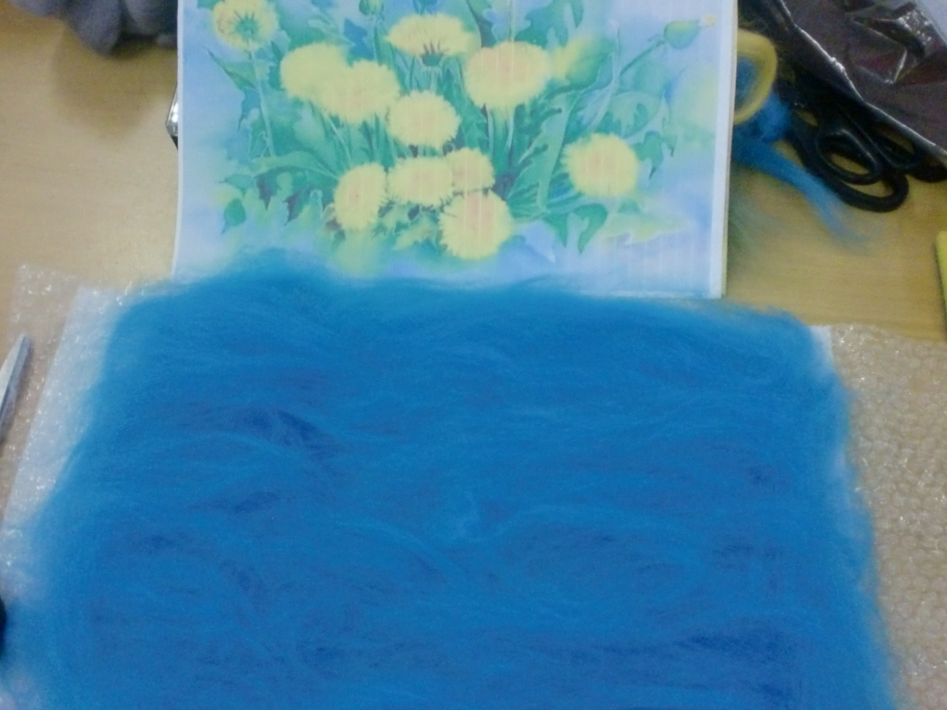
И снова в горизонтальном.
Выбрать картинку

Slide 8
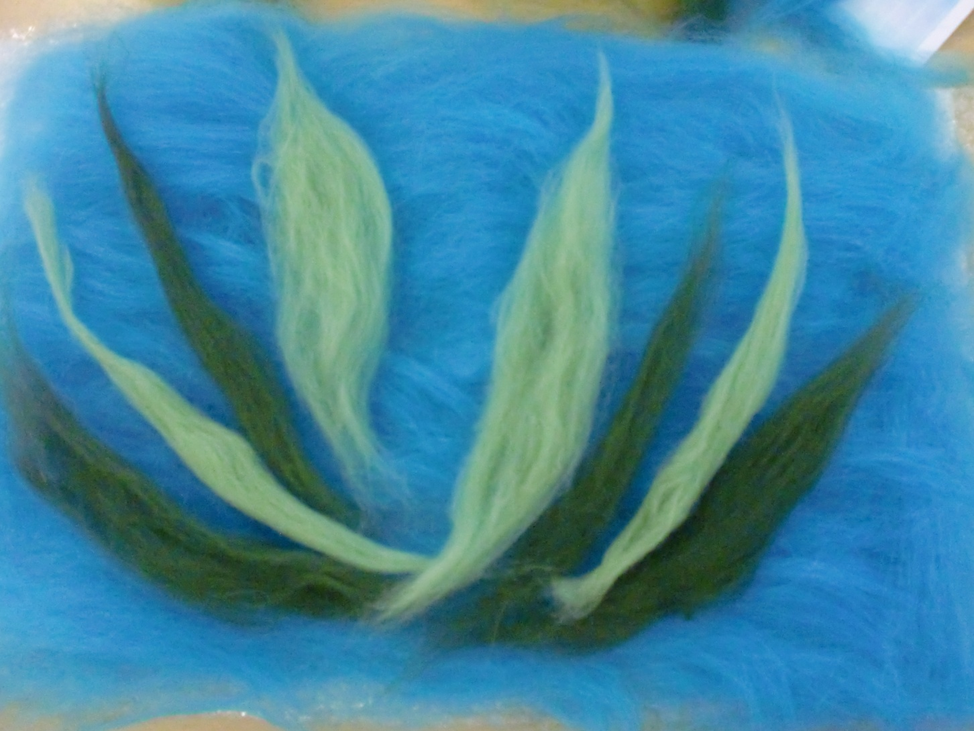
Выложить рисунок

Slide 9
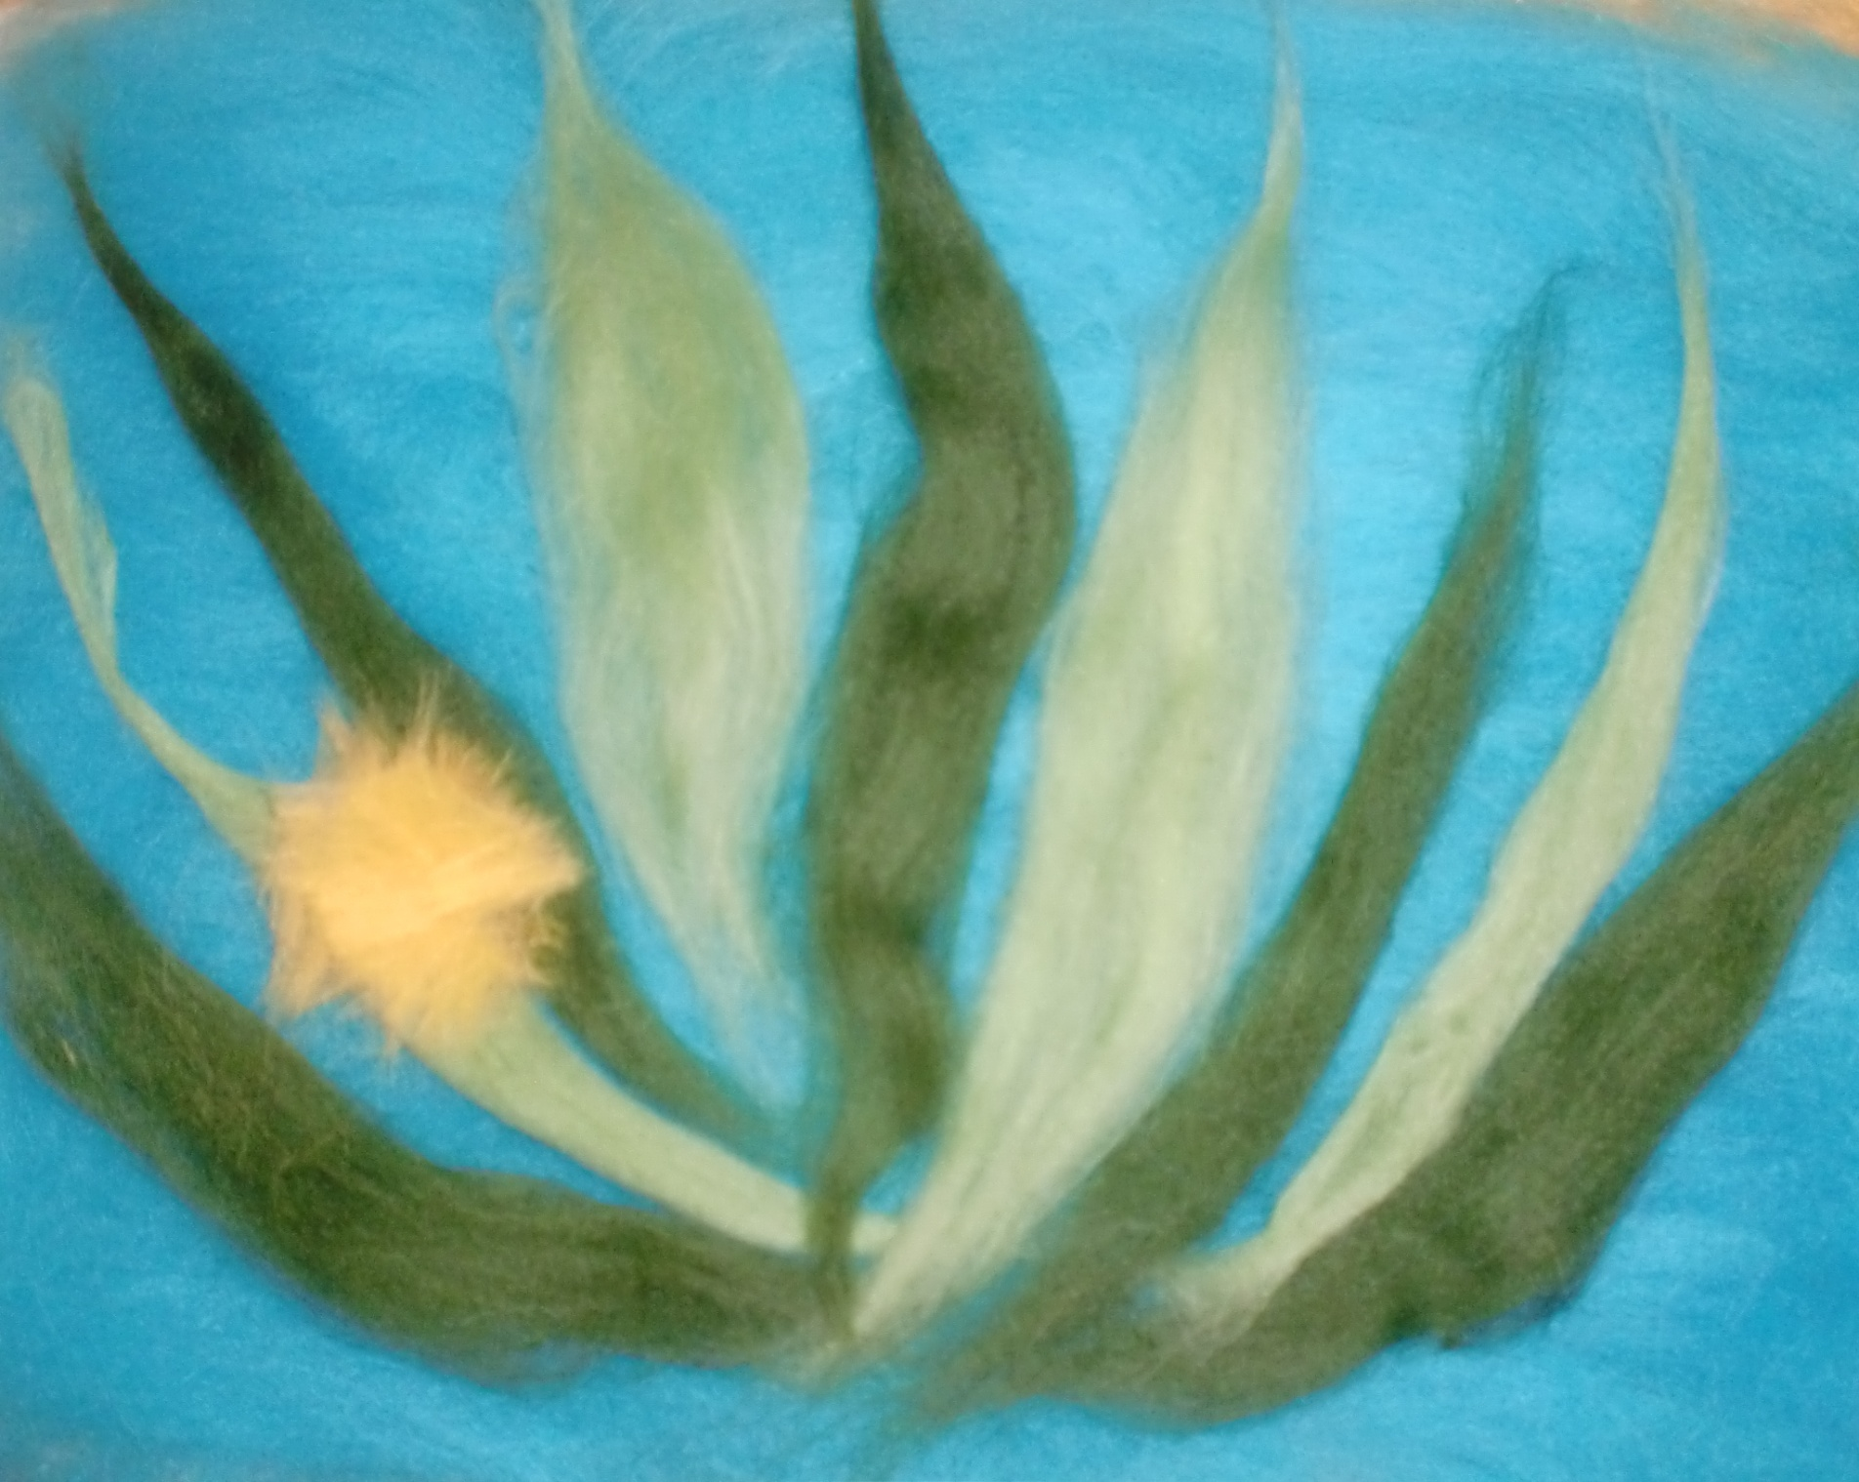

Slide 10
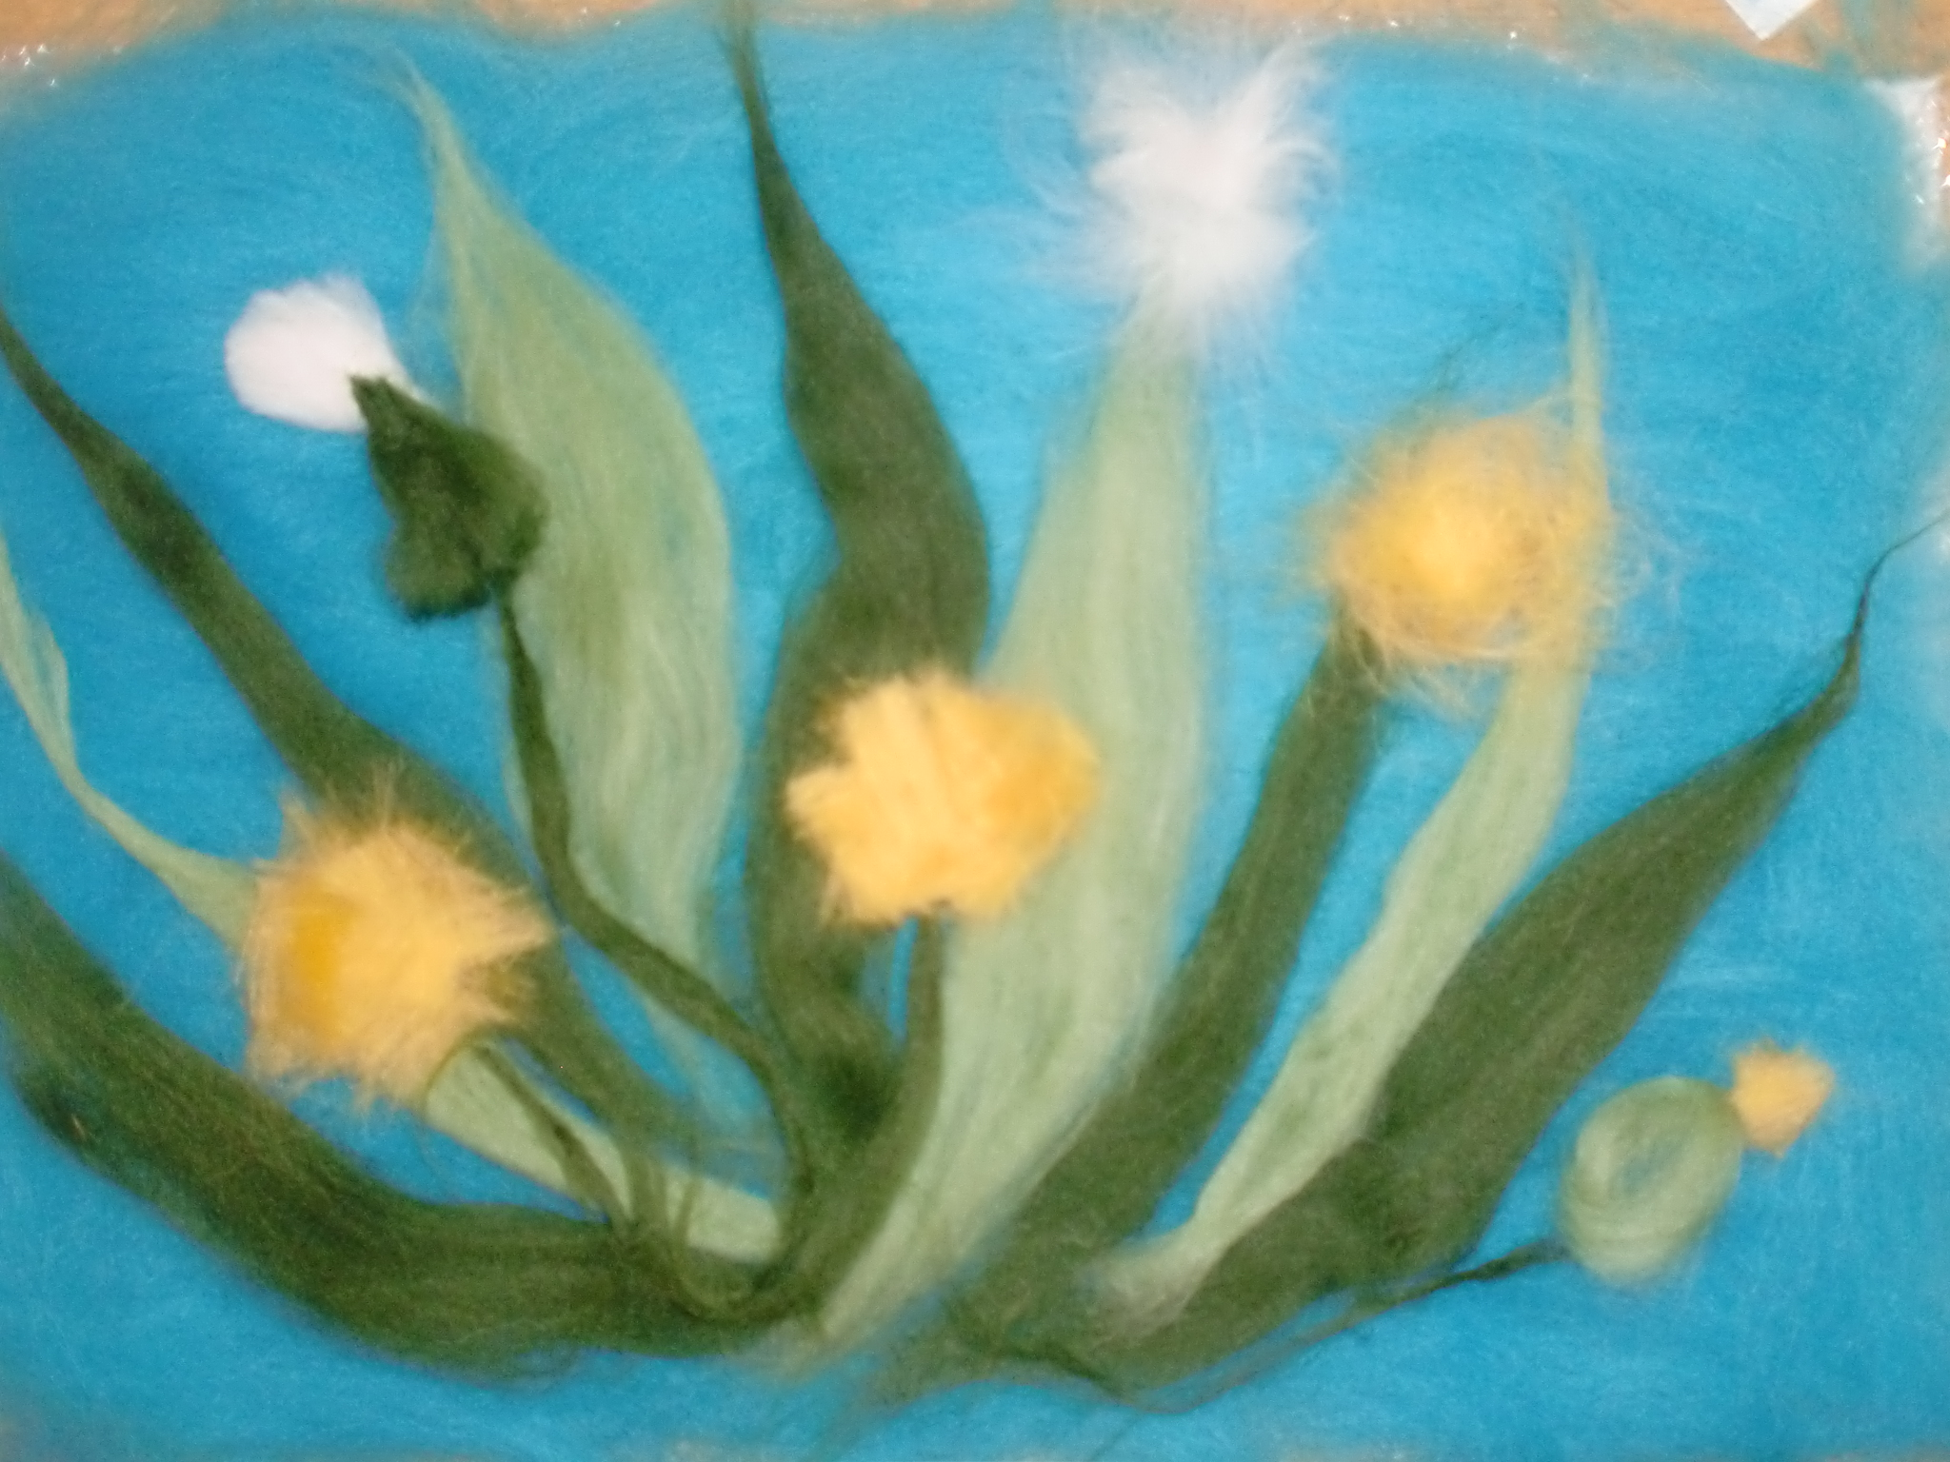

Slide 11
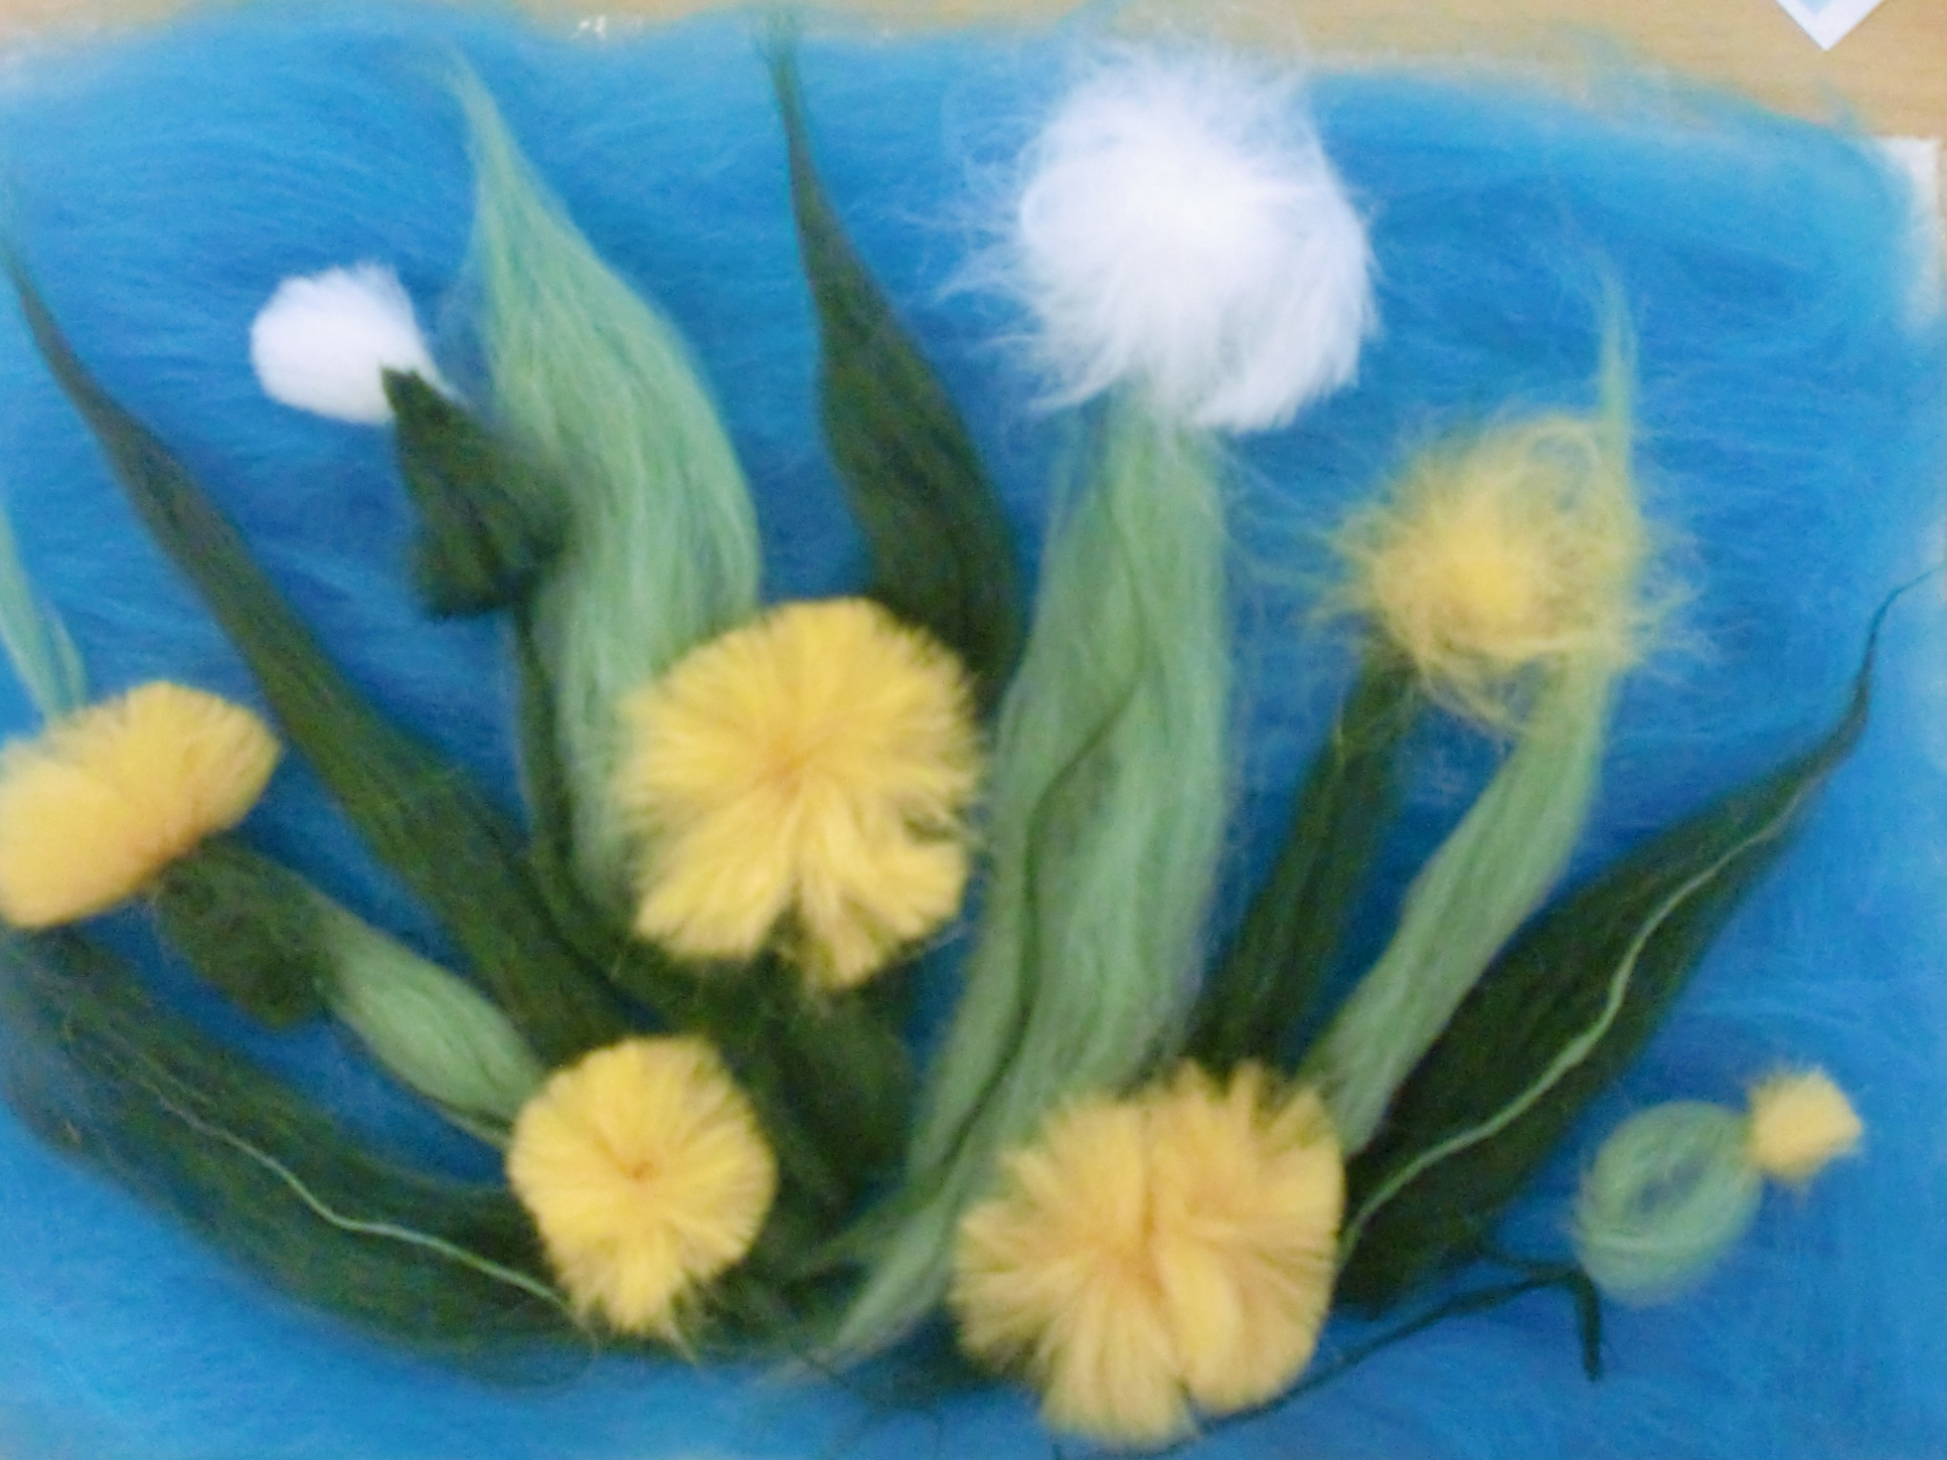

Slide 12
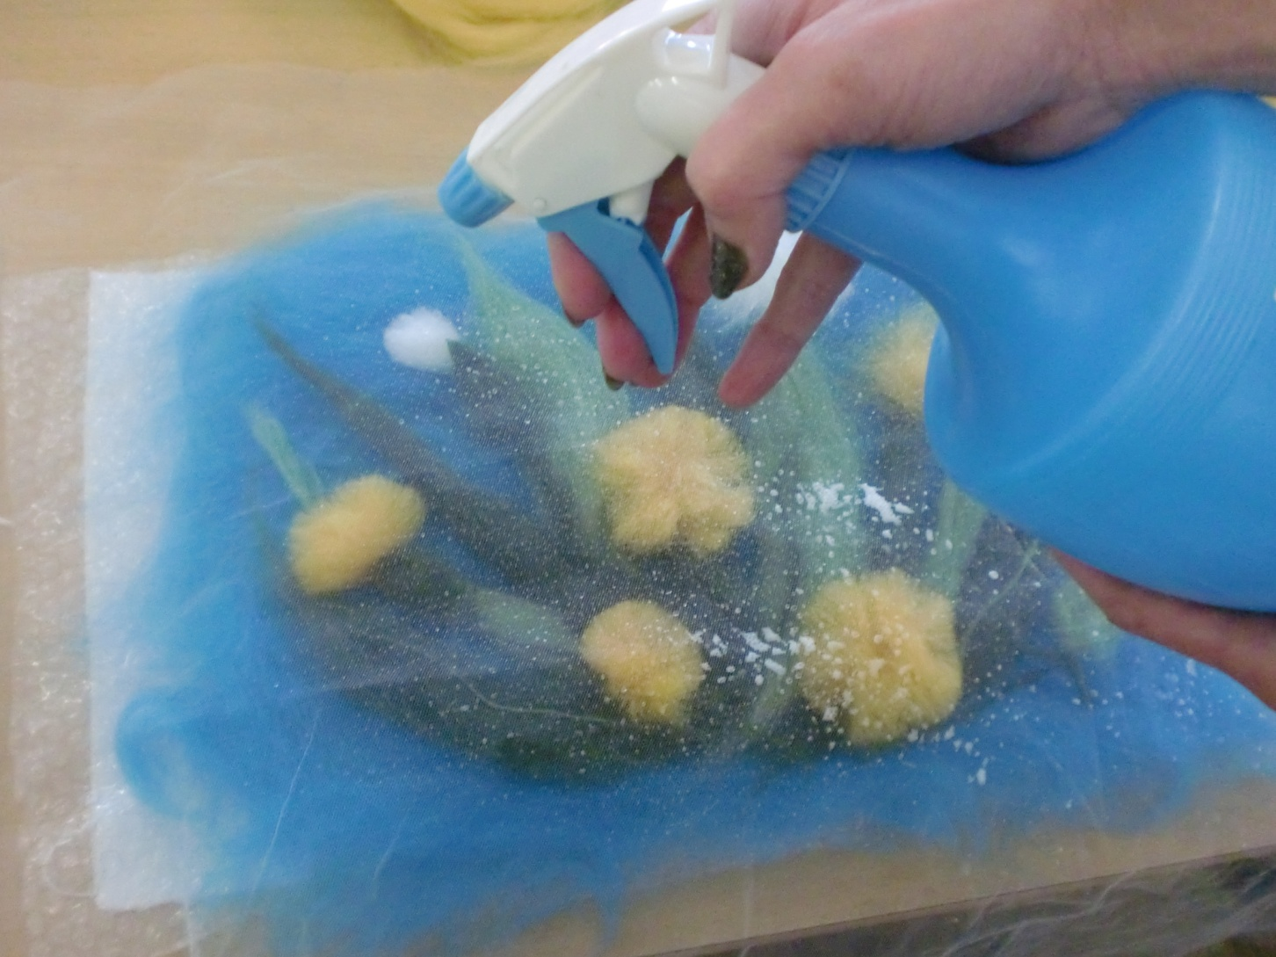
Композицию накрыть фатином и смочить мыльной водой

Slide 13
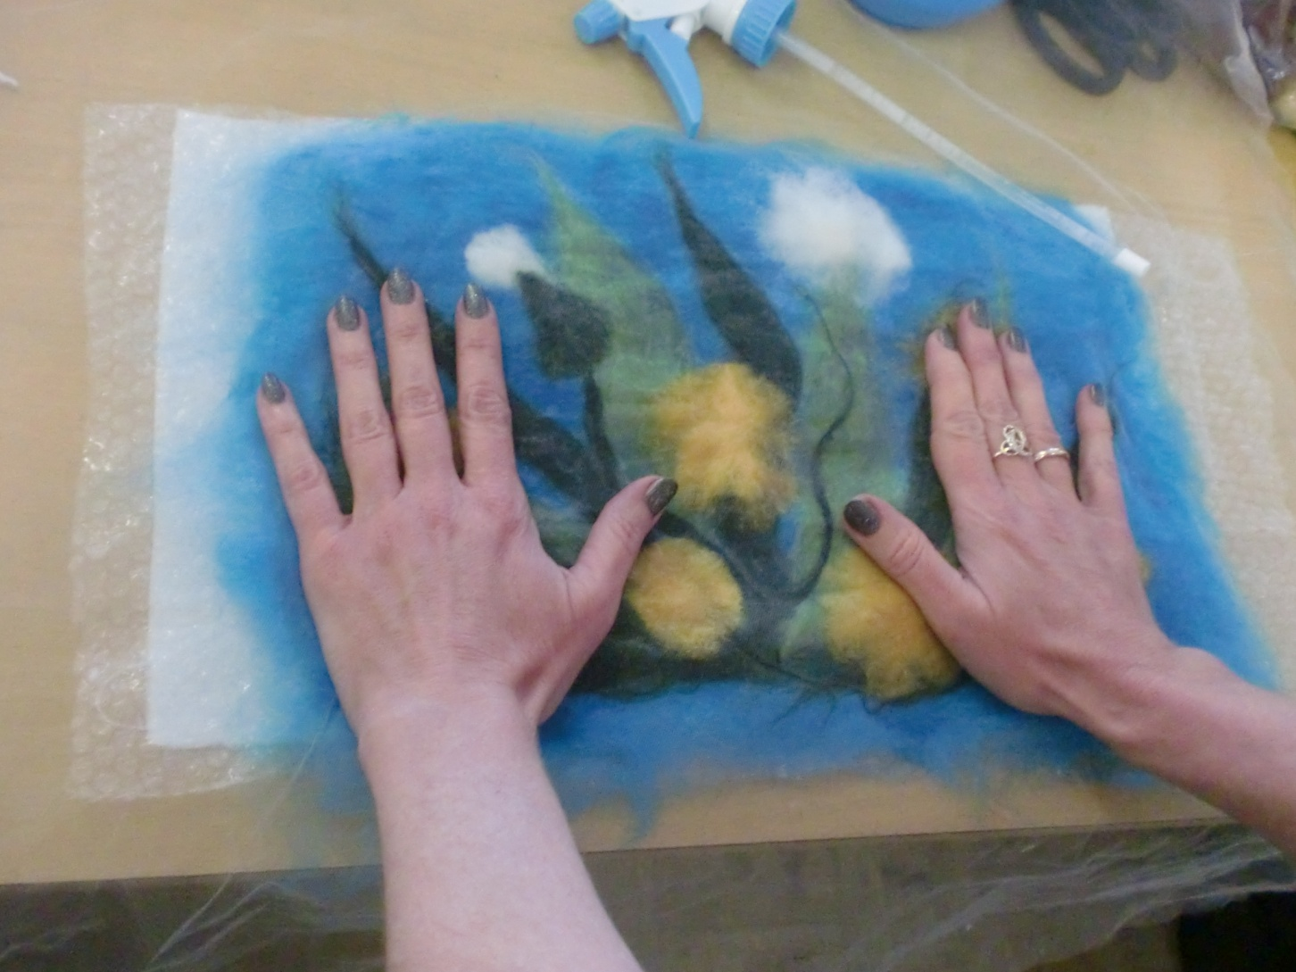
Разгладить

Slide 14
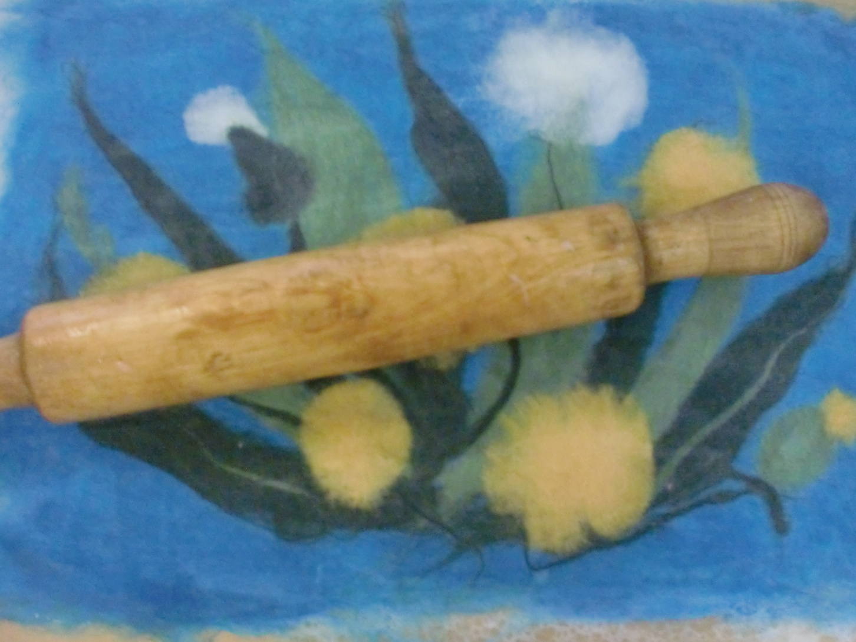
Прокатать скалкой

Slide 15
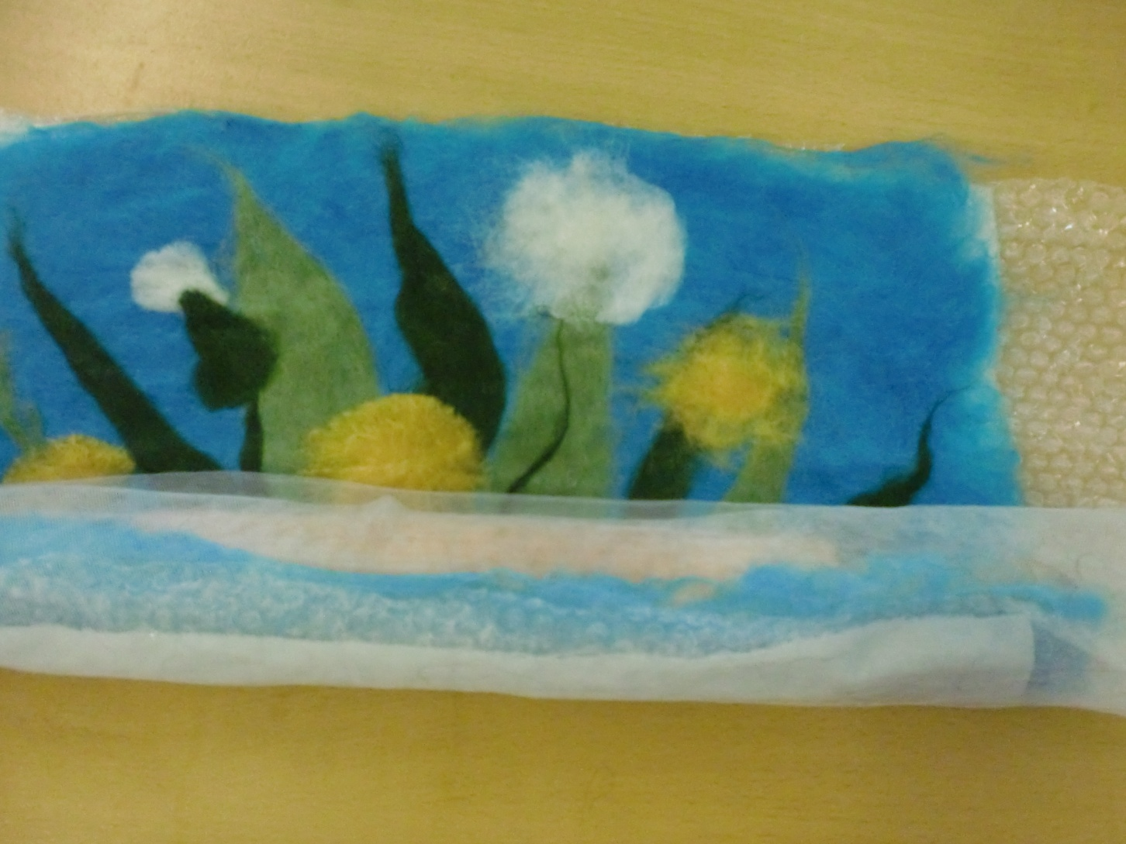
Накрутить на скалку

Slide 16
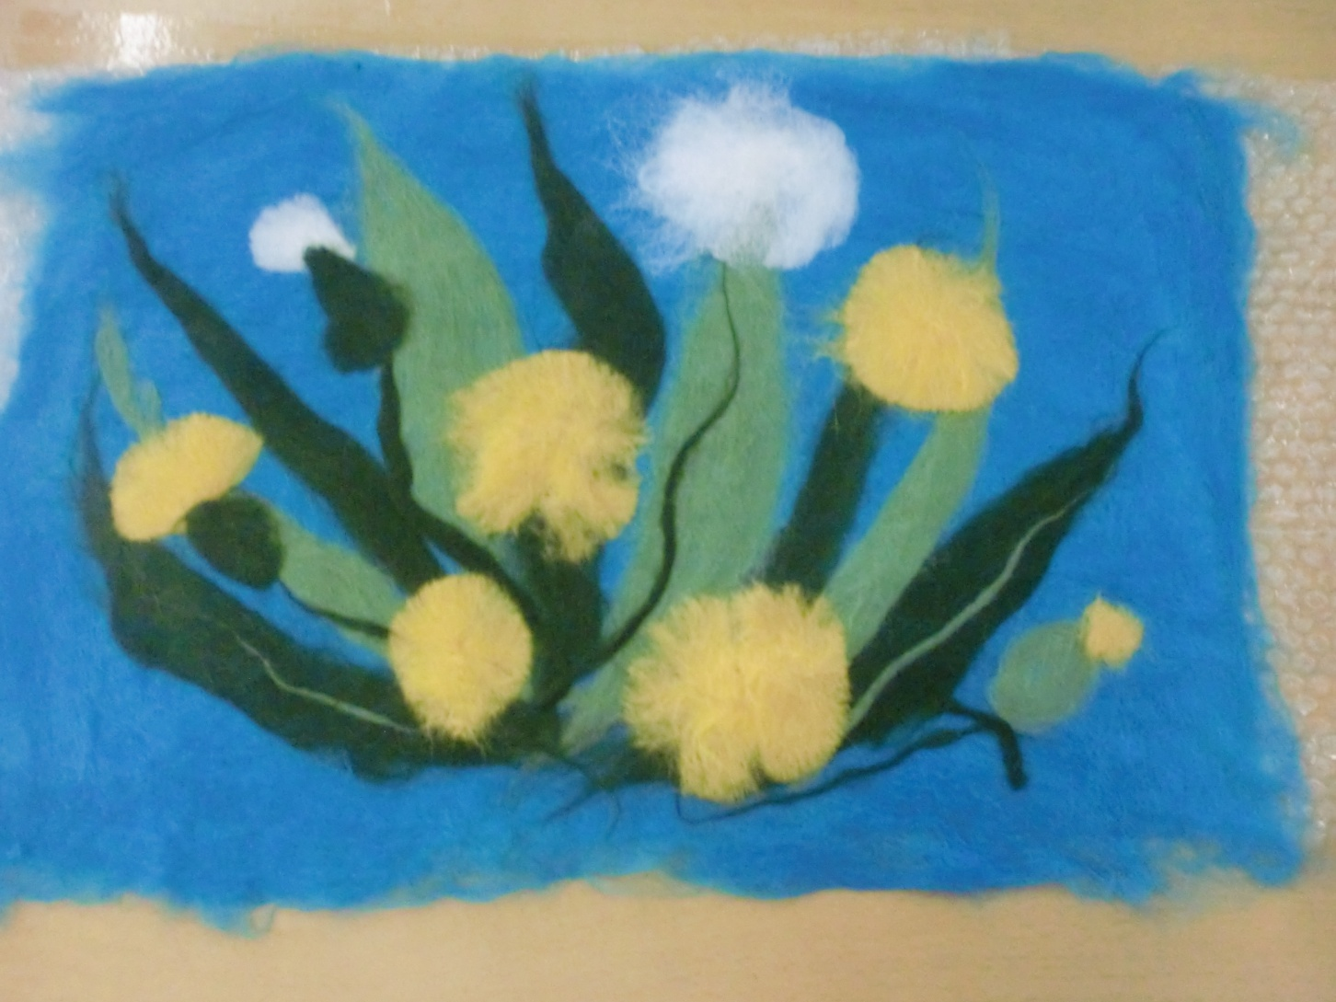
Высушить

Slide 17
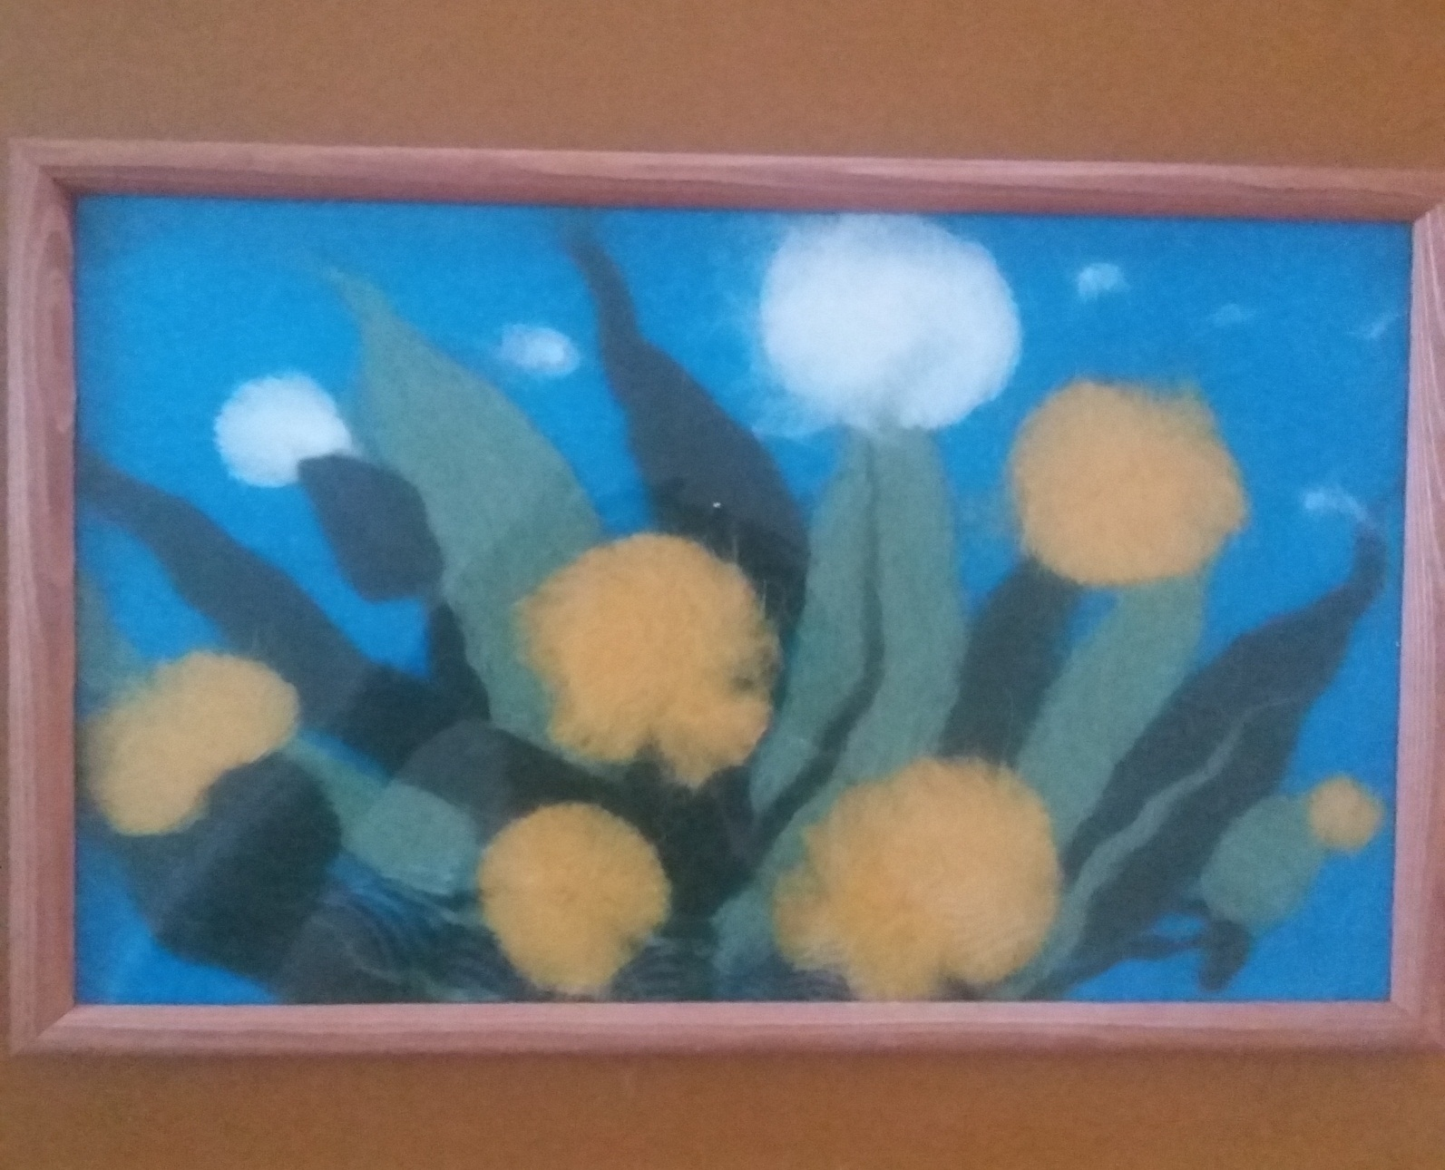
Вставить в рамку

